Slide 1
Kognitivní systémy A6MX33KSY
Brain Simulator - Úvod
Jaroslav Vítků
Notes:
Jmenuji se JV, jsem z firmy GoodAI
vyzkum obecne umele inteligence
vytvorili jsme si za tim ucelem BrainSimulator, coz je vlastne nastroj pro prototypovani kognitivnich systemu.
Nastroj je OpenSource a rad bych Vam ukazal jak ho pouzivat.

Slide 2
Cíle cvičení
Použití Brain Simulatoru pro modelování v KSI
CV1: základní principy, použití stávajících uzlů
CV2: pokročilejší použití, implementace vlastních uzlů/světů
Výběr tématu semestrální práce
Řešení semestrální práce pomocí Brain Simulatoru
Ukázky složitějších modelů v průběhu semestru
Notes:
Nejdrive povim neco o osnove cviceni:
V prvnich dvou cvicenich Vam ukazu jak se Brain Simulator pouziva od ciste uzivatelskeho pouziti az po programovani vlastniho kodu.
Na cvicenich si vyberete semestralni praci, kterou bduete v prubehu semestru resit pomoci Brain Simulatoru
V prubehu semestru budou i prezentace slozitejsich mdoelu vytvorenych v BrainSImulatoru.
Dnes popisu zakladni principy Brain Simulatoru a ukazu priklady jak rychle sestrojit jednoduche modely, jak je vizualizovat a nastavovat jejich parametry

Slide 3
Brain Simulator – základní popis
Nástroj pro rychlé prototypování kognitivních systémů
Dekompozice celku na subsystémy (uzel/Node)
Rychlé prototypování, sdílení uzlů
Vizualizace dat, interaktivita
Notes:
Ve firme se zabyvame zpusoby jak vytvaret slozite modely.
Ty je casto slozite odladit najednou a proto je vytvarime postupne z podsystemu – zde uzly
Kazdy uzel lze odladit zvlast a pak z fungujicich casti prototypujeme slozitejsi systemy
Brain Simulator je nastroj ktery nam prave tohle dovoluje.
Mame knihovnu odzkousenych uzlu ktere muzeme mezi sebou kombinovat, muzeme snadno vizualizovat co delaji apod.

Slide 4
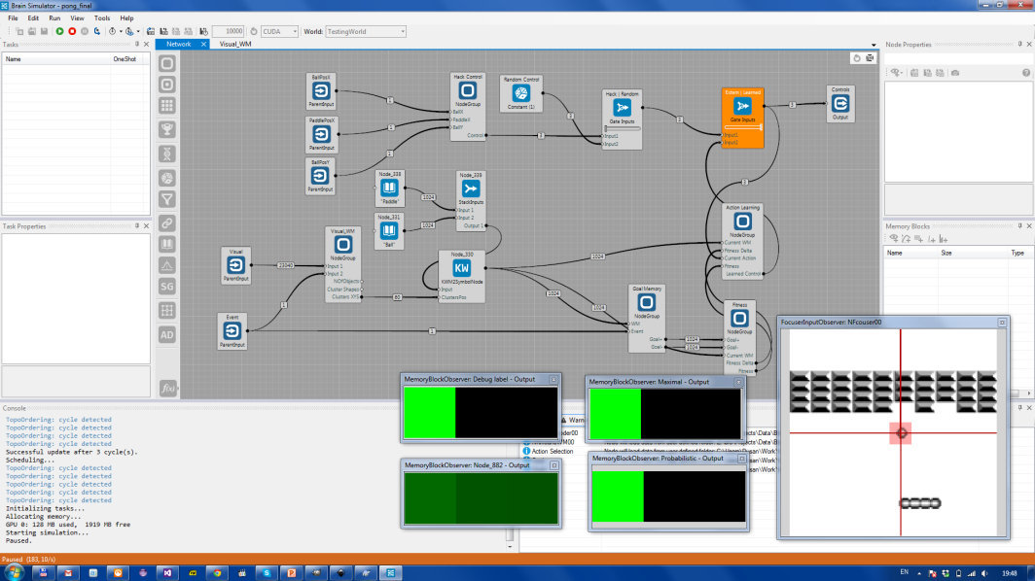
Brain Simulator – základní popis
Nástroj pro rychlé prototypování kognitivních systémů
Dekompozice celku na subsystémy (uzel/Node)
Rychlé prototypování, sdílení uzlů
Vizualizace dat, interaktivita
Drag & drop GUI: uzly a hrany
Knihovna uzlů
GPU CUDA akcelerace
http://docs.goodai.com/brainsimulator/ui/index.html
Notes:
Brain Simulator se sklada z grafickeho rozhranni, kam uzly jednoduse pretahneme a pospojujeme dle potreby.
Simulace jsou casto (ale ne vyghradne) zamerene na neuronove site, proto vsechny vypocty bezi na graficke karte (CUDA). Ale podporovany jsou vypocty i na procesory pomoci C#.

Slide 5
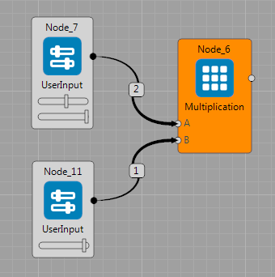
Brain Simulator – uzly, hrany, světy..
Uzel/Node
Transformace vstupních dat na výstupní - algoritmus
Komunikace mezi uzly pomocí hran
Každý uzel má svoji dokumentaci: F1

Slide 6
Brain Simulator - ukázky
Interactive
Generate random values
FF network, MNIST classifier (supervised)
Demo Brain files
Q-Learning Breakout game (reinforcement)
MNIST + RBM (unsupervised)
LSTM (supervised – sequences)
Other
Discrete Q-Learning
...

Slide 7
Reaching AGI with Brain Simulator
Děkuji za pozornost
Brain Simulator ke stažení + dokumentace
http://www.goodai.com/brain-simulator
Video tutorial:
https://goo.gl/UWZFbb
Ukázkové projekty ke stažení
https://github.com/GoodAI/BrainSimulatorSampleProjects
jaroslav.vitku@keenswh.com

Slide 8
A6MX33KSY – semestrální práce
Témata:
Predikce pohybu jednoho objektu
Simulace pozornosti při průchodu bludištěm
Hra Logik
Hra Piškvorky
Hra Blockout

Slide 9
Brain Simulator – modules
Implemented modules
FFNs, RNNs, CNNs, LSTM, RBMs
Self-organizing networks (SOM, GNG)
Vector symbolic architectures (HRR, BSC)
Hierarchical temporal memory (spatial & temporal poolers)
Spiking networks & STDP
Computer vision (filters, segmentation, optical flow …)
SLAM, PID …
Q-Learning
Imported modules
Caffe, BLAS, BEPU Physics, Space Engineers

